Slide 1
Die Bayerische Wirtschaftsschule
vorgestellt am Beispiel der Städtischen und Staatlichen Wirtschaftsschule Nürnberg ( )
Werde ein
GE NER
an der größten, eigenständigen Wirtschaftsschule in Bayern!

Slide 2
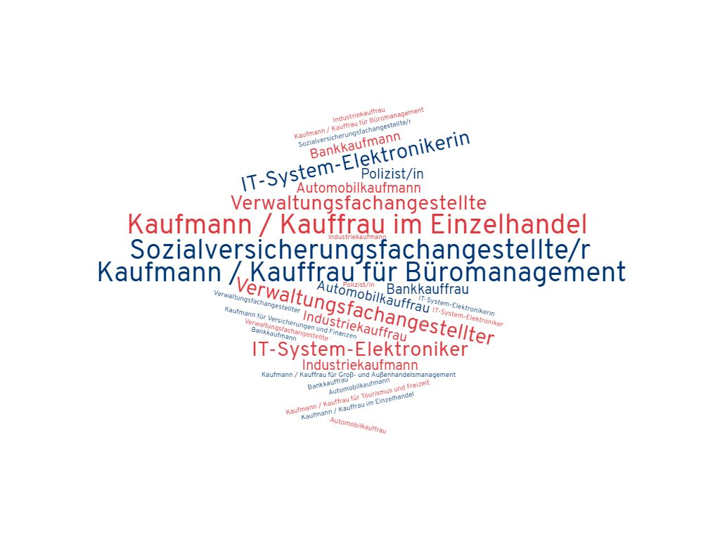
Profil der Wirtschaftsschule
Vermittlung einer breiten Allgemeinbildung
Vermittlung einer vertieften kaufmännischen Grundbildung
Unterricht durch Handelslehrer und Gymnasiallehrkräfte
Abschluss:
mittlerer Schulabschluss
(„Mittlere Reife“)
Ziele:
Ausbildungsberuf bei
Handel, Bank, Industrie
oder Verwaltung, z.B.
gute Anschlussmöglichkeiten
an die Fachoberschule
Einzige Schulart, bei der eine
Verkürzung der Ausbildung um bis zu einem Jahr möglich ist.

Slide 3
Zweige der Wirtschaftsschule
Verlängerung der Orientierungs-phase
Übertritt direkt in die 6. oder die 7. oder die 8. oder die 10. Jahrgangsstufe in neu gebildete Klassen
Mittlere Reife
NEU:
Beginn in der 6. Klasse
10. Klasse
10. Klasse
11. Klasse
9. Klasse
9. Klasse
10. Klasse
8. Klasse
8. Klasse
7. Klasse
6. Klasse
vierstufig
dreistufig
zweistufig
= 4 Jahrgangsstufen
= 3 Jahrgangsstufen
= 2 Jahrgangsstufen
(nach dem Quali)
Wahl zwischen:
„regulären“ Klassen: freiwillige Nachmittagsangebote
Ganztagesklassen: Hausaufgabenbetreuung, Nachmittagsangebote und
Mittagessen in der Mensa

Slide 4
Unterrichtsfächer der Wirtschaftsschule
Mathematik
Wirtschafts-geographie
Mensch und Umwelt
Informationsverarbeitung
Sport
Deutsch
Betriebswirt-
schaftliche Steuerung
und Kontrolle
Englisch
Religion/ Ethik
Übungsunternehmen
Musisch-
ästhetische
Bildung
Geschichte/ Sozialkunde

Slide 5
Mögliche Stundentafeln
6. Klasse:
Ganztagesklasse:
Fach | Stunden pro Woche
Religion/Ethik | 2
Deutsch | 7
Englisch | 6
Mathematik | 6
Geschichte/Sozialkunde | 2
Mensch und Umwelt | 3
Musik | 2
Sport | 2+2
Gesamt | 30+2
 | Montag | Dienstag | Mittwoch | Donnerstag | Freitag
1 | Wochenplan | Informations-verarbeitung | BSK | Mathe | Englisch
2 | Deutsch | Englisch | BSK | Deutsch | Englisch
3 | Betriebsw. Steuerung u. Kontrolle (BSK) | Mathe | Deutsch | Mensch und Umwelt | Sport
4 | BSK | Intensivierung Mathe | Deutsch | Mensch und Umwelt | Sport
5 | Religion/Ethik/Islamkunde | BSK | Musik | Englisch | Mathe
6 | Religion/Ethik/Islamkunde | Lernzeit | Lernzeit | Englisch | Methoden- u. Sozialtraining
7 | Lernzeit | Informations- verarbeitung | Projekt | Lernzeit
8 | Sport | Geschichte/ Sozialkunde | Projekt | Musik
9 | Sport | Geschichte/ Sozialkunde | Projekt | BSK
wenige Lehrerwechsel
kleine Klassen
individuelle Förderung
Hausaufgabenbetreuung durch eigene Lehrkräfte
enge Zusammenarbeit mit Eltern
usw.
Kein Klassenleiter-wechsel

Slide 6
Gründe für die Wirtschaftsschule
hohe Akzeptanz bei der Wirtschaft
hohe Akzeptanz bei den Unternehmen in der Metropolregion seit über 125 Jahren
Präsentation und Vermittlung von Ausbildungs- und Praktikumsplätzen
Blick über den Tellerrand durch Messebesuche, Praktika und Sprachreise im Ausland, Kooperationen mit Partnerstadt Glasgow
praxisnaher Unterricht
vielversprechende Karrierewege

Slide 7
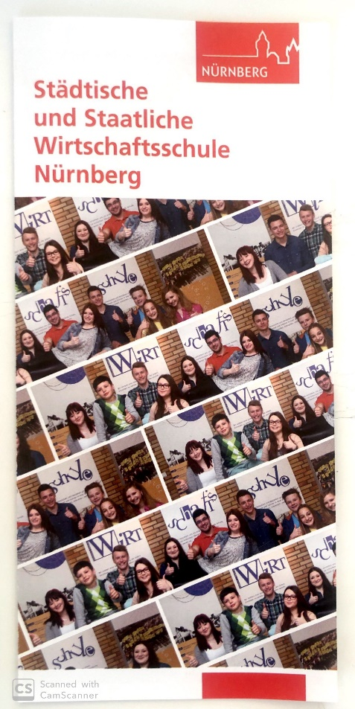
Sie wollen mehr erfahren?
Besuchen Sie unseren Informationsabend:
26. Januar 2021, 19:00 Uhr
Werfen Sie einen Blick in unsere Flyer:
Kontaktieren Sie uns direkt:
Telefon-Nr.: 09 11 / 2 31-15 31, -15 32
www.wirtschaftsschule.nuernberg.de
Städtische und Staatliche Wirtschaftsschule Nürnberg, 90489 Nürnberg, Nunnenbeckstraße 40
oder schauen Sie sich unseren Imagefilm auf der Homepage an:
https://www.nuernberg.de/internet/berufsschule_12/

